Slide 1
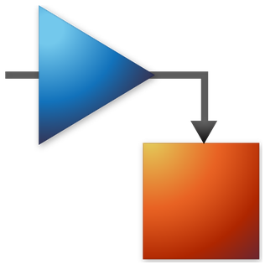

КУРС «SIMULINK»
Занятие 2
Исследование
Маятника Капицы

Slide 2
Краткая теоретическая справка, обсуждение математической модели маятника
Самостоятельное построение модели маятника и исследование видов его движения
Рассмотрение инструментов исследования модели, знакомство с новыми блоками и функциями
Постановка задачи
ПЛАН ЗАНЯТИЯ

Slide 3
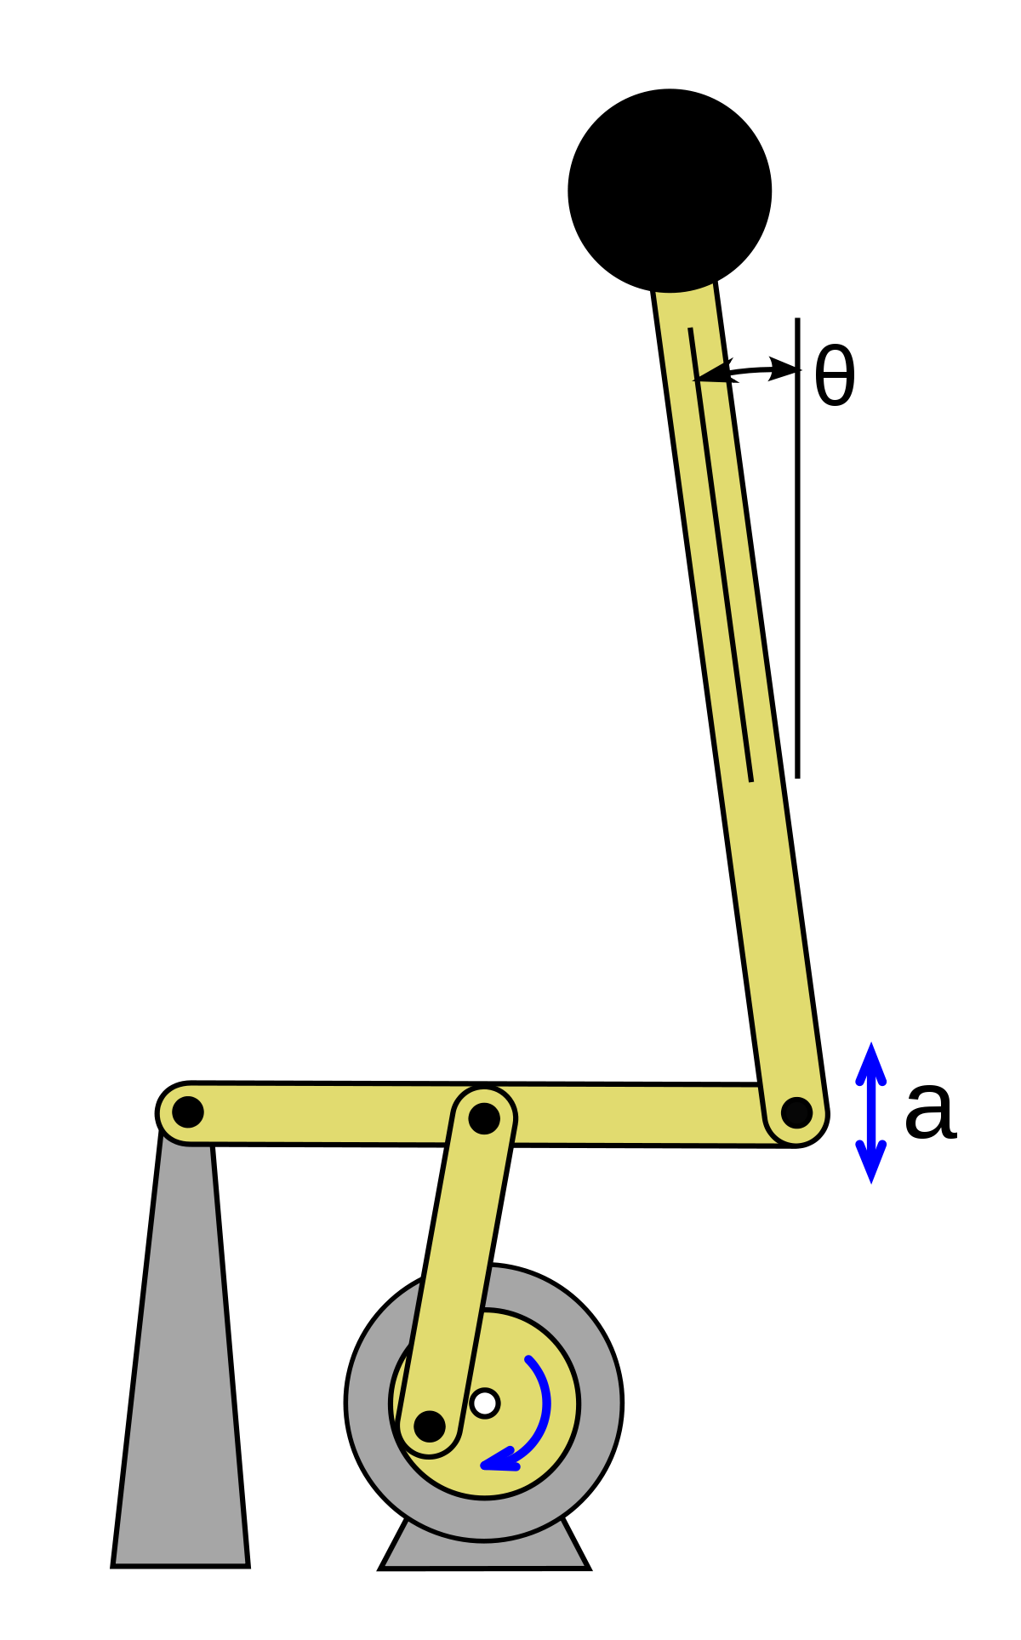
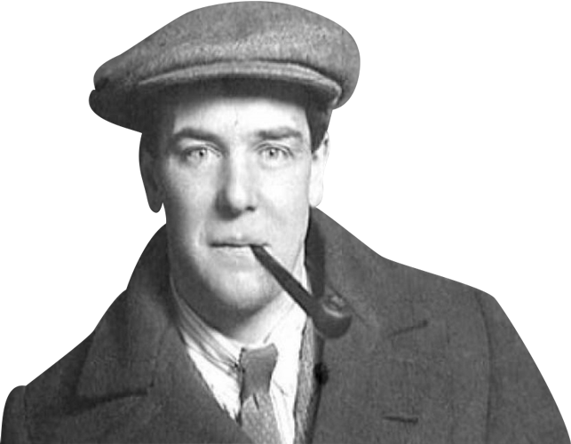
МАЯТНИК КАПИЦЫ
1908 г | Стефенсон наблюдает второе устойчивое положение равновесия у маятника
1951 г | Публикация работы «Маятник с вибрирующим подвесом» П.Л. Капицы

Slide 4
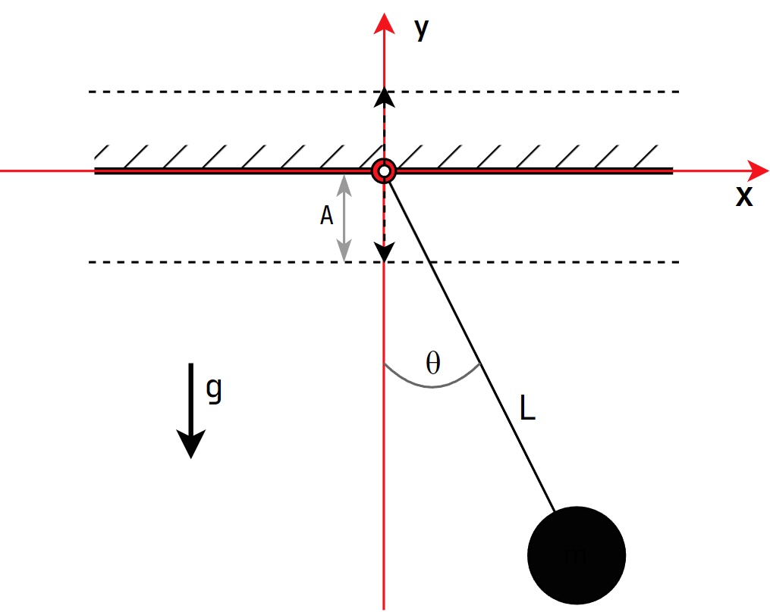
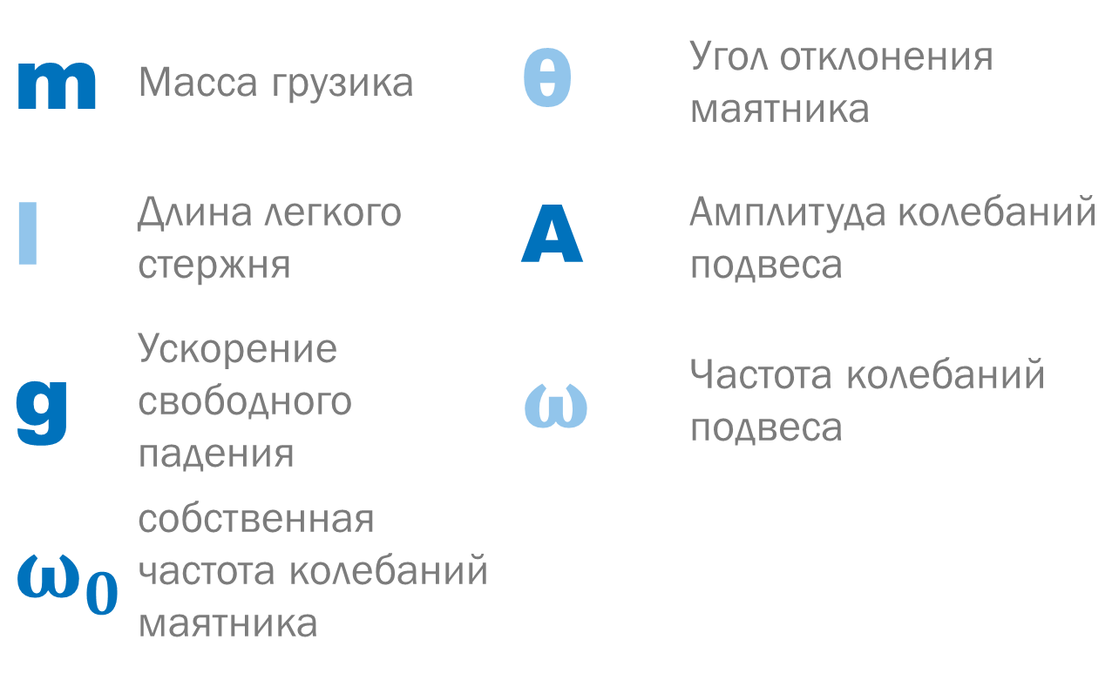
МОДЕЛЬ МАЯТНИКА С ВИБРИРУЮЩИМ ПОДВЕСОМ
m | Масса грузика | θ | Угол отклонения маятника
l | Длина легкого стержня | А | Амплитуда колебаний подвеса
g | Ускорение свободного падения | 𝛚 | Частота колебаний подвеса
$$ω_{0}$$ | собственная частота колебаний маятника

Slide 5
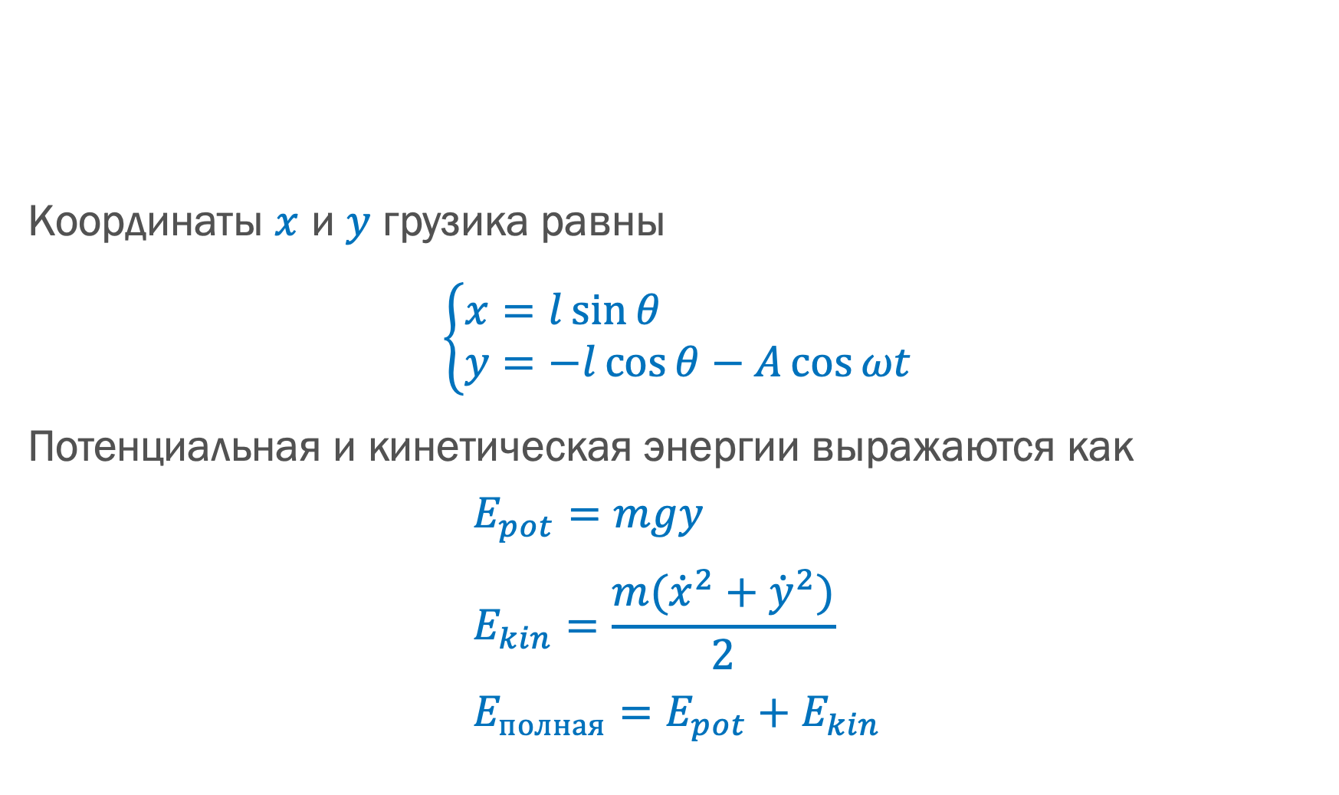
ЭНЕРГИЯ МАЯТНИКА
Координаты $x$ и $y$ грузика равны
$$\left\{\begin{aligned}x&=l\sin{θ} \\ y&=−l\cos{θ−A\cos{ωt}}\end{aligned}\right.$$
Потенциальная и кинетическая энергии выражаются как
$$E_{pot}=mgy \\ E_{kin}=\frac{m({\dot{x}}^{2}+{\dot{y}}^{2})}{2} \\ E_{полная}=E_{pot}+E_{kin}$$

Slide 6
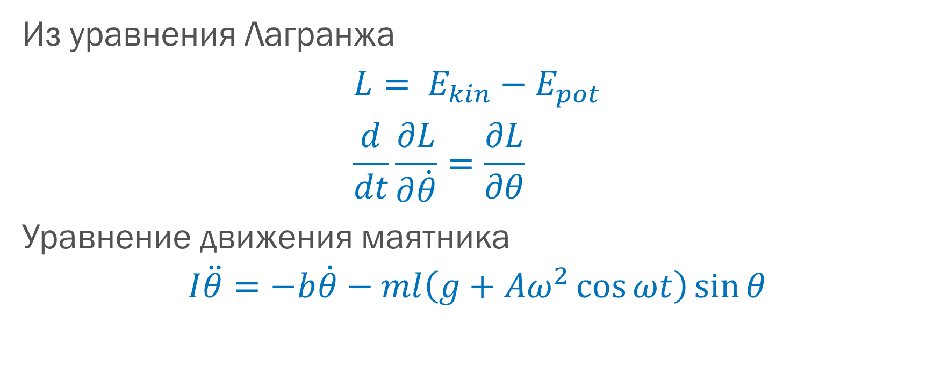
УРАВНЕНИЕ ДВИЖЕНИЯ
Из уравнения Лагранжа
$$L= E_{kin}−E_{pot} \\ \frac{d}{dt}\frac{∂L}{∂\dot{θ}}=\frac{∂L}{∂θ}$$
Уравнение движения маятника
$$I\ddot{θ}=−b\dot{θ}−ml\left(g+Aω^{2}\cos{ωt}\right)\sin{θ}$$

Slide 7
ЗАДАЧИ
Добавить в модель движение подвеса вдоль оси ординат (ось Y)
Провести исследование с помощью модели маятника: найти параметры системы, при которых появляется два положения равновесия
Построить в MATLAB графики фазовых плоскостей y(x) и θ(t) для колебаний вокруг верхнего и нижнего положения равновесия
1
2
3

Slide 8
САМОСТОЯТЕЛЬНАЯ ДОРАБОТКА
Добавление в модель движения подвеса по оси Y – 3 балла
Исследование: нахождение параметров для двух положений равновесия – 3 балла
Построение графика в MATLAB (x,y) и (t,θ) при колебаниях вокруг верхнего и нижнего положения равновесия – 4 балла
Модель должна работать и выдавать адекватный результат, который можно увидеть на графиках

Slide 9
ПОЛЕЗНЫЕ КОМБИНАЦИИ
Space | отобразить модель на весь экран | Ctrl + G | создать подсистему
Ctrl + I | отразить блок | Ctrl + M | создать маску подсистеме
Ctrl + T | запуск | Ctrl + D | компиляция
Ctrl + Shift + Y | закомментировать и «пропустить» сигнал | Ctrl + Shift + X | закомментировать и «остановить» сигнал
Ctrl + кликнуть на блок + потянуть |  |  | дублировать блок

